Slide 1
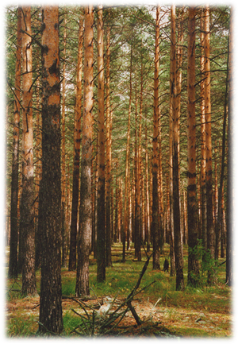
Лесопромышленный комплекс
11 класс
Урок по истории ХМАО-Югры
Гудукас Ирина Михайловна
МБОУСОШ п. Пионерский
2016г

Slide 2
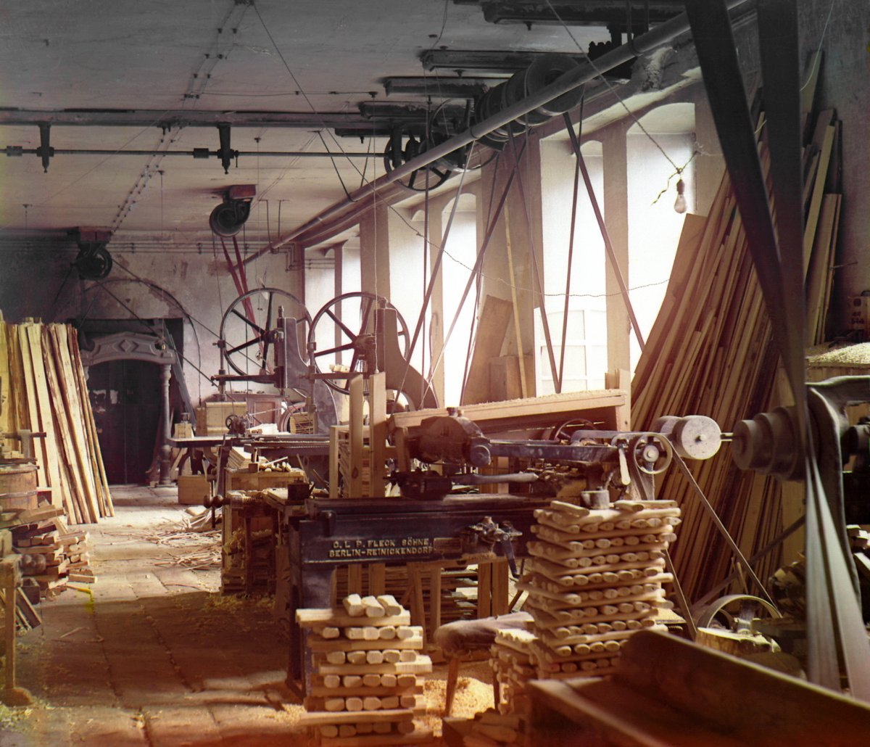
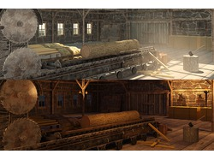
Из истории лесной промышленности
Лесной комплекс
Включает в себя заготовку, механическую обработку и химическую переработку древесины.
Это один из старейших промышленных комплексов Тюменской области. Начало его развития следует отнести к XVIIIвеку.
В 1710 году в Тобольске была построена первая конная лесопилка. Значительное развитие промышленности началось с 1898 года в связи со строительством Транссибирской железной дороги и спросом на шпалы.

Slide 3
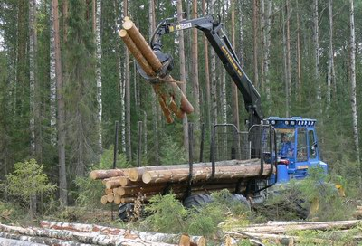
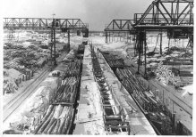
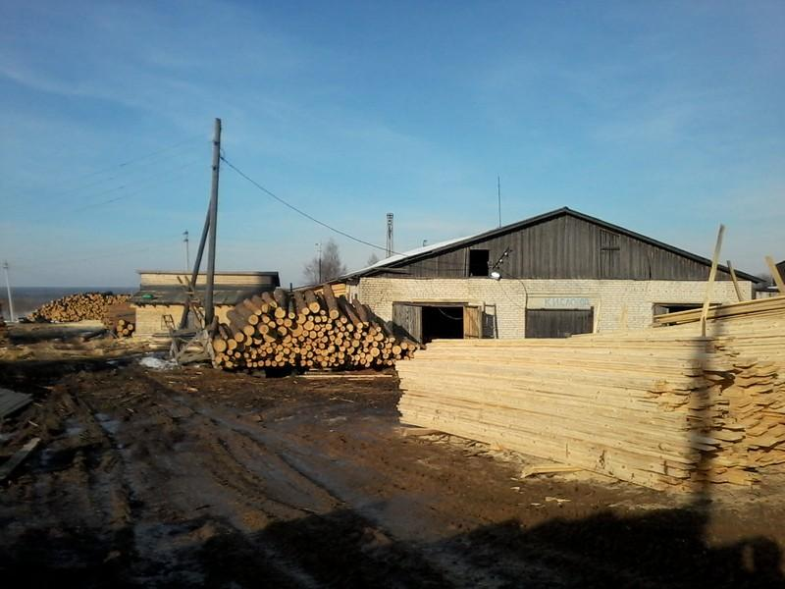
Развивается комплекс на основе богатых лесных ресурсов. Общая площадь лесов в области составляет 91478, 3 тыс. га, а запасы древесины - 5,1 млрд. м³(6% общероссийских). По запасам спелой и перестойной древесины, наиболее подходящей для заготовки, область занимает третье место в стране, уступая только Красноярскому краю и Иркутской области. Почти три четверти запасов древесины приходится на наиболее ценные хвойные породы.

Slide 4
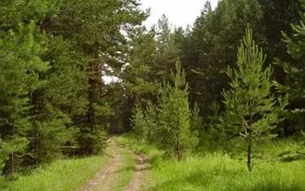
Леса Тюменской области богаты разнообразными биологическими ресурсами.
По территории Тюменской области леса размещены неравномерно. Наибольшие запасы древесины сосредоточены в Ханты-Мансийском округе (60%), Ямало-Ненецкий округ концентрирует 27 % лесных ресурсов, а южная зона всего 13 %.

Slide 5
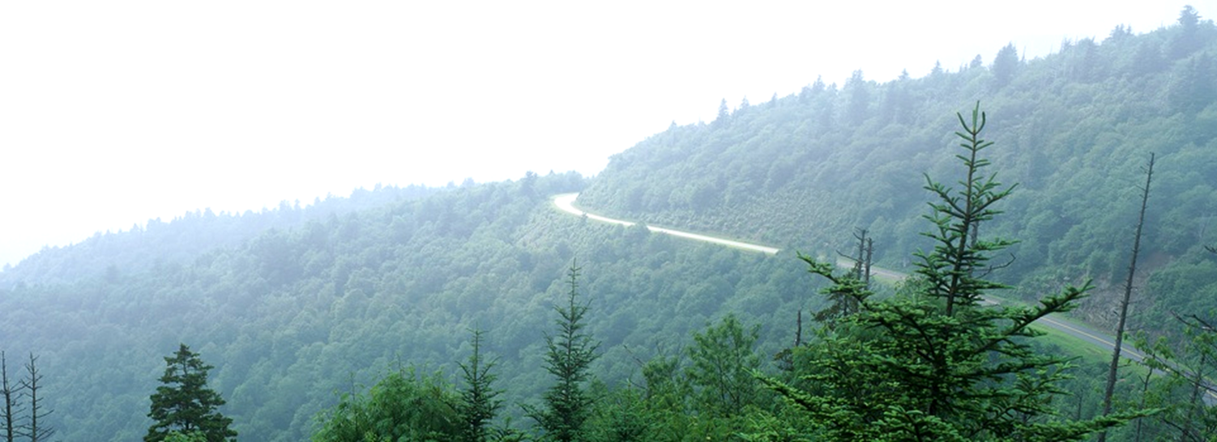
Лесной комплекс Тюменской области характеризуется следующими особенностями:
1. Объемы заготовки древесины за год в пять раз ниже ее ежегодного прироста, позволяющего без ущерба вести вырубку леса (прирост достигает 30 млн. м³).
2. При заготовке древесины и ее переработке потери составляют третью часть.
3. Слабо развита механическая переработка древесины. В результате около половины заготовляемой древесины вывозится в другие районы страны в необработанном виде. На каждую тысячу кубометров заготовленного леса у нас вырабатывается пиломатериалов в 1,5, а фанеры – почти в 4 раза меньше, чем в среднем по России.
4. Отсутствует глубокая переработка древесины - целлюлозно-бумажная промышленность и лесохимия.
5. Основную часть древесины заготовляют в северных районах, а крупнейшие центры ее переработки располагаются в южной зоне.
6. Все легко доступные лесные массивы области были вырублены практически одновременно (за 30-40 лет), в настоящее время потеряли свое лесосырьевое значение Заводоуковский, Кондинский, Советский, Юргинский, Тобольский, Ялуторовский и Ярковские районы.

Slide 6
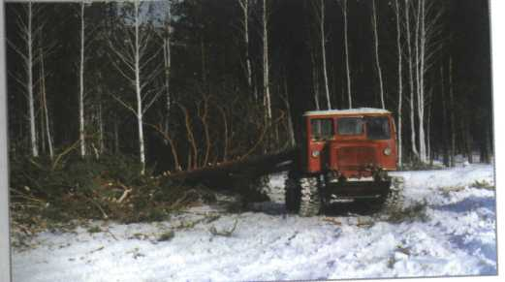
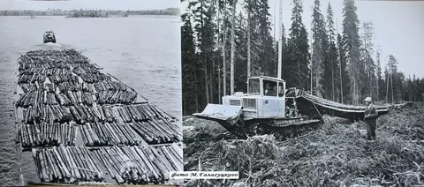
Лесозаготовительная промышленность включает в себя несколько десятков леспромхозов. Они расположены по берегам лесосплавных рек - Оби, Иртыша, Конды и других, а также вдоль железных дорог Ивдель – Обь, Тавда – Междуреченский, Тобольск – Сургут. Основную часть древесины дает Ханты-Мансийский автономный округ (90%).
Крупнейшие лесозаготовительные районы области – Советский, Кондинский и Октябрьский.

Slide 7
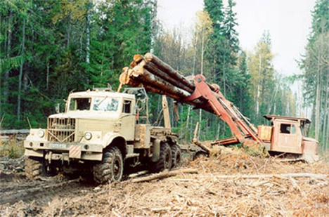
Лесные ресурсы здесь уже в значительной степени истощены, и заготовка древесины перемещается к востоку – вдоль железнодорожной магистрали Тобольск – Сургут – Нижневартовск, где в последние годы появились новые леспромхозы. В связи с экономическими трудностями объемы лесозаготовки с начала девяностых годов ХХ века неуклонно снижались.
Постепенный подъем в отрасли наметился только с начала 2000 года. Успешно работают Балыкский и Южно – Кондинский леспромхозы. Большинство предприятий комплексные и занимаются как заготовкой, так и переработкой древесины. Крупнейшими из них являются АО ЛП «ЮКОН», Торский леспромхоз, Малиновский КЛПХ, АО «Зеленый Бор».

Slide 8
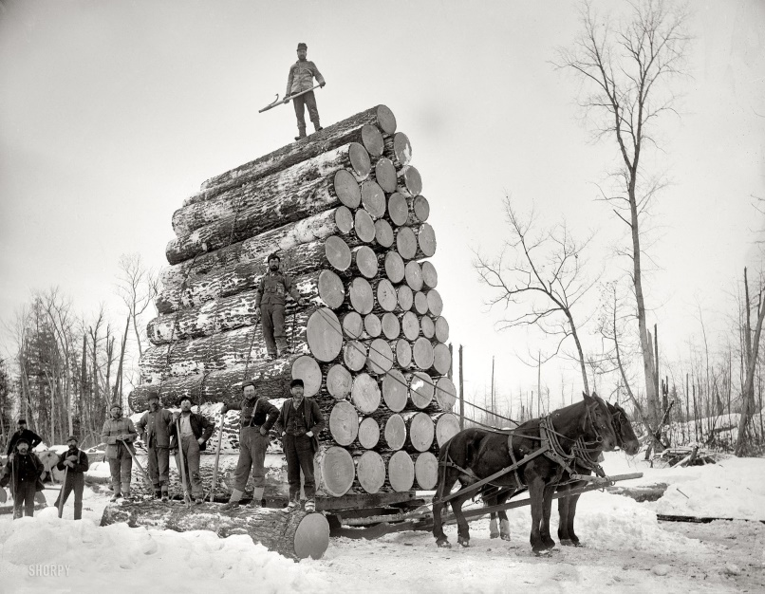
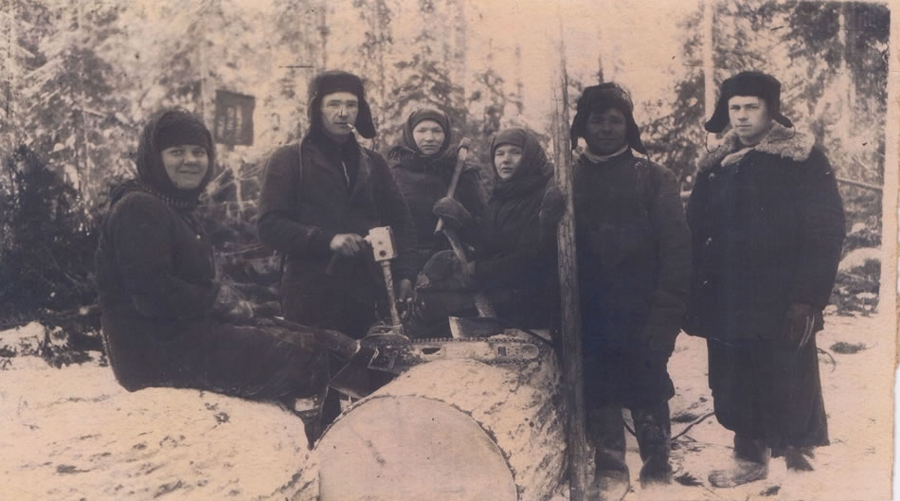
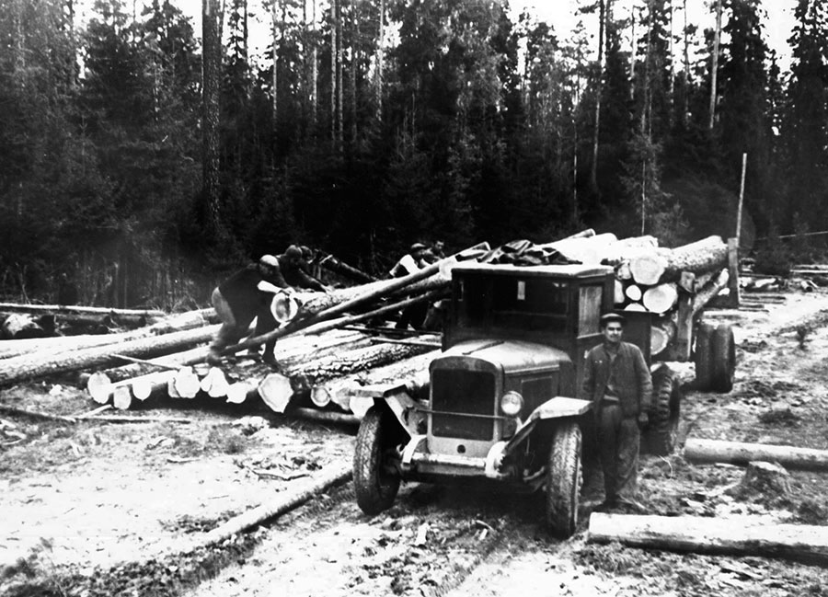
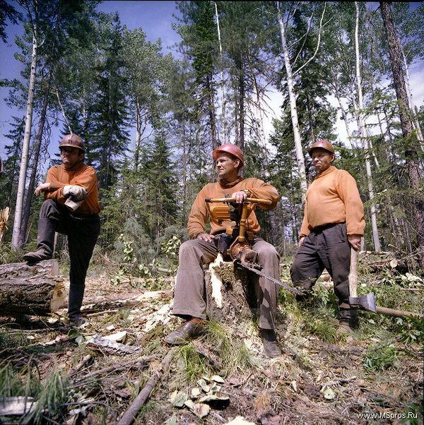
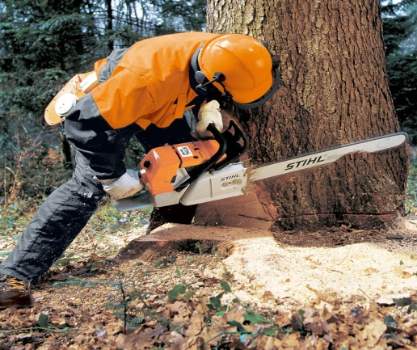
Лесозаготовка осуществлялась бригадным способом
В каждой бригаде были лесорубы, чекировщики, хаписты, сучкарубы, бульдозеристы и обслужив персонал (повар, помощники, ремонтники, пилоточи и тд.)

Slide 9
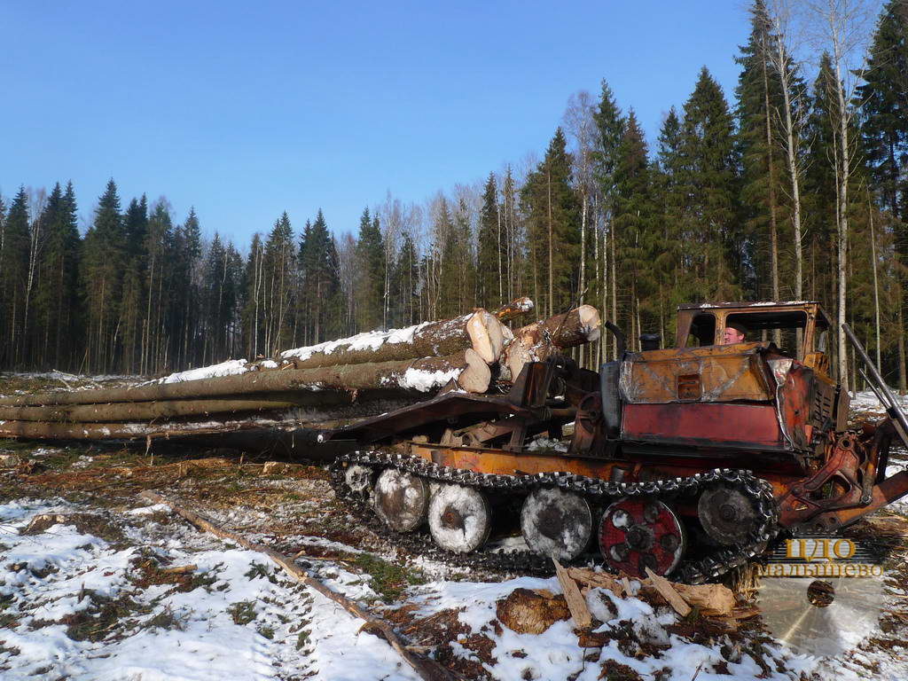
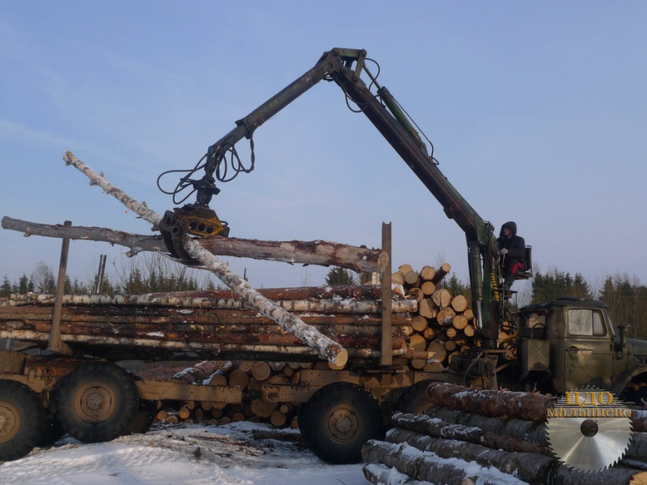
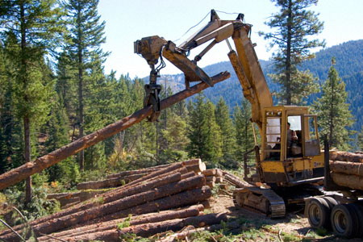
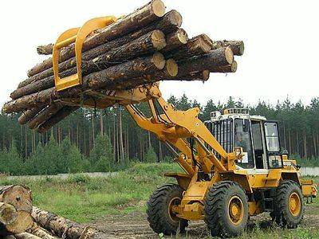
Техника для заготовки леса

Slide 10
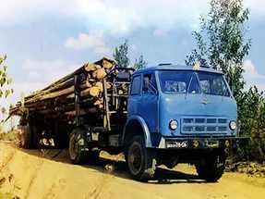
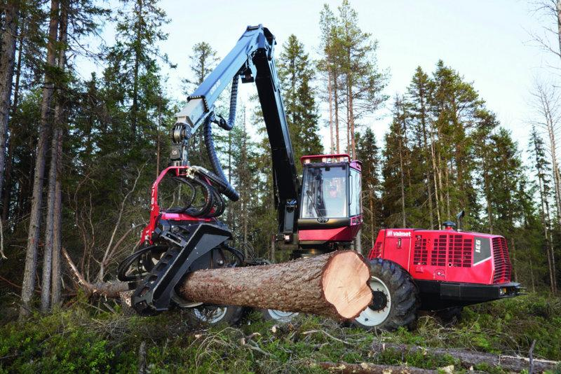
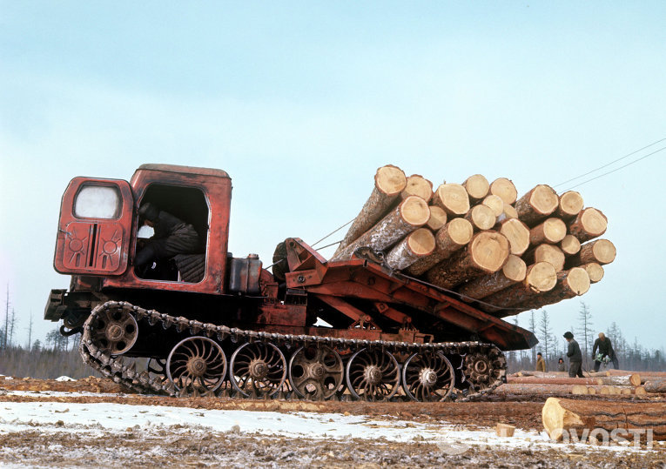
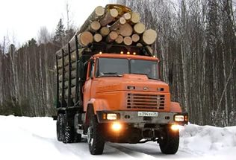

Slide 11
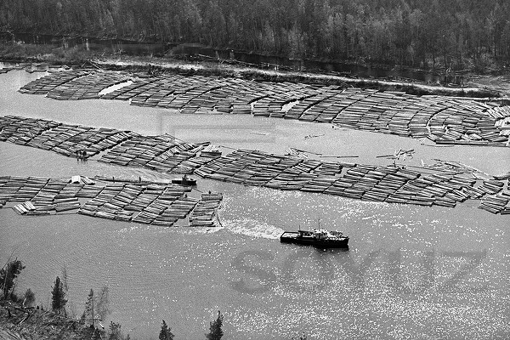
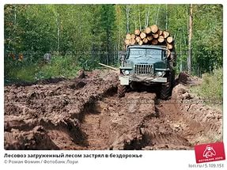
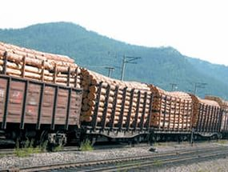
Вывоз леса ж/д
Сплав леса по рекам

Slide 12
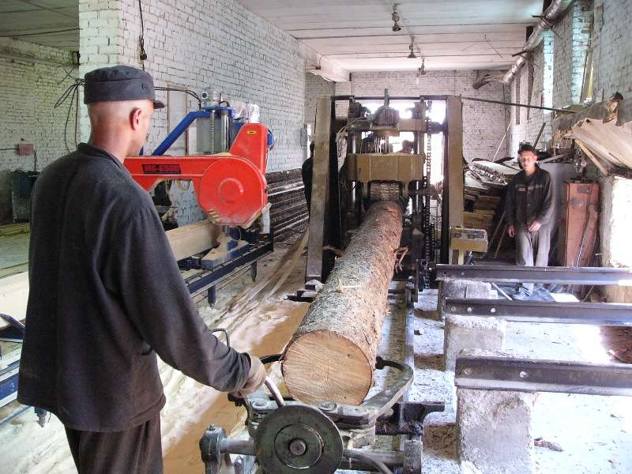
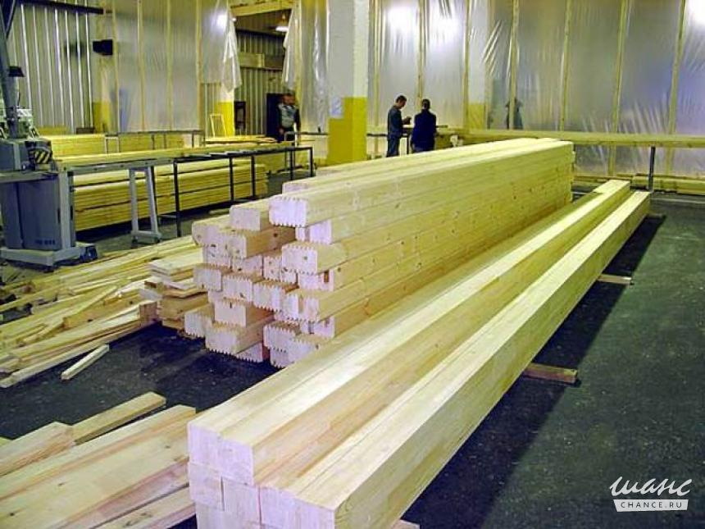
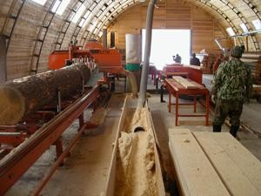
Лесопереработка
Деревообрабатывающие предприятия Тюменской области производят пиломатериалы, деревянные дома, фанеру, древесностружечные плиты (ДСП), паркет, шпалы.
Крупный центр деревообрабатывающей промышленности – г. Тюмень. Здесь работает один из крупнейших в стране домостроительный комбинат (АО "ДСК-500"). Основная его продукция - вахтовые комплексы, включающие жилые дома, школы и другие объекты в деревянном исполнении. Завод ДСП-250 - крупнейший в стране производитель древесностружечных плит. Тюменский фанерный комбинат выпускает особо прочную фанеру, в том числе идущую на экспорт, а лесопромышленный комплекс "Тура" - пиломатериалы и паркет.

Slide 13
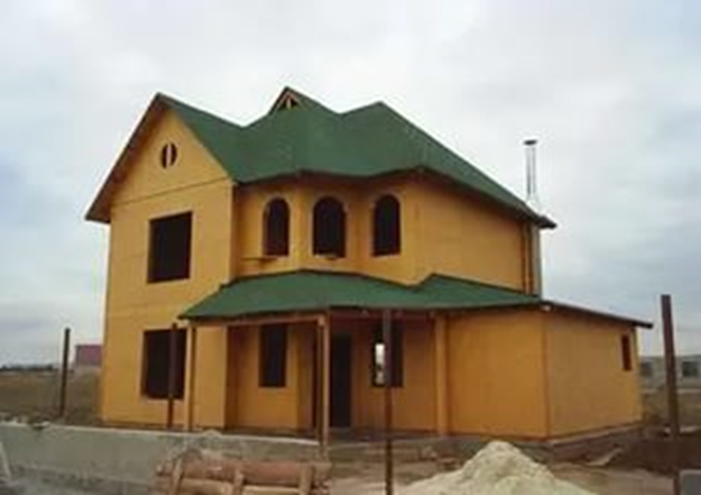
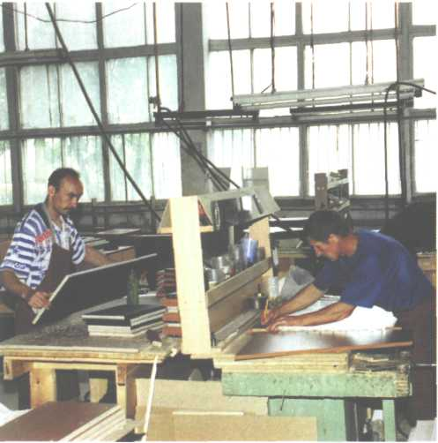
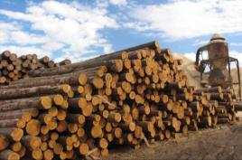
Ялуторовский лесозавод изготовляет пиломатериалы. Переработка древесины имеется в Тобольске и Ишиме.
В Ханты-Мансийском автономном округе наиболее крупные деревообрабатывающие предприятия – Советский лесопильно-деревообрабатывающий комбинат, Кондинский лесопромышленный комбинат, Комсомольский ДОК (г. Югорск).
Северные предприятия производят пиломатериалы, детали для деревянного домостроения, шпалы, столярные изделия.
Мебельная промышленность получила развитие в Тюмени; Заводоуковске, Ишиме, Тобольске .

Slide 14
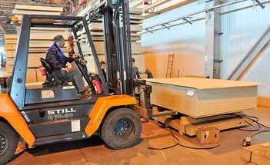
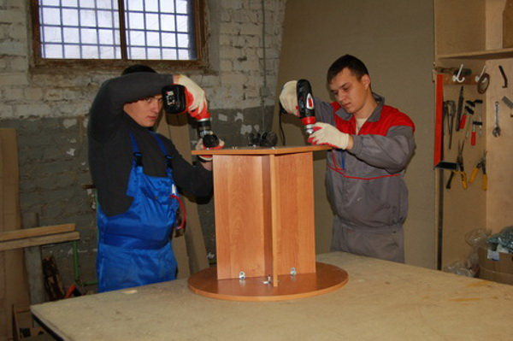
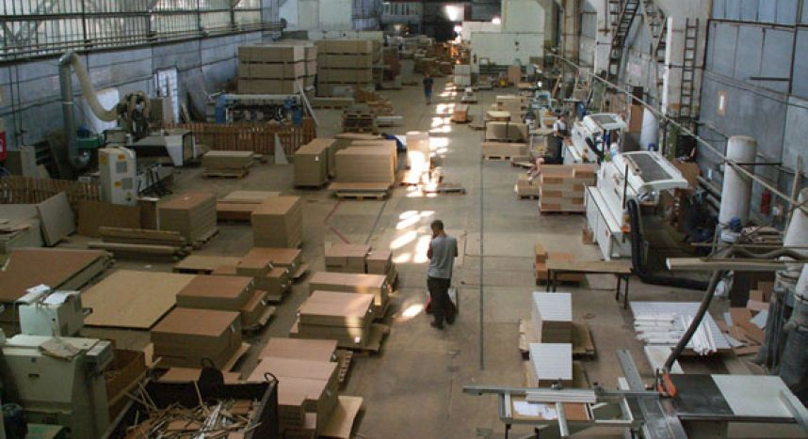
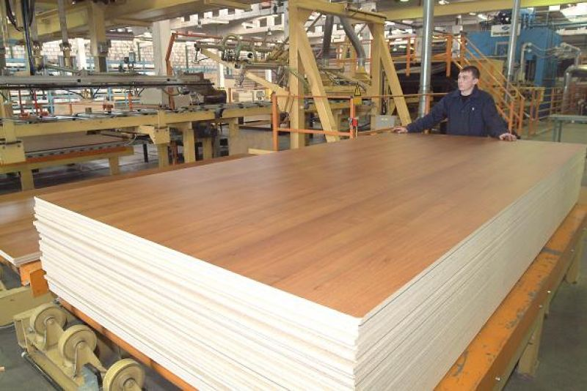

Slide 15
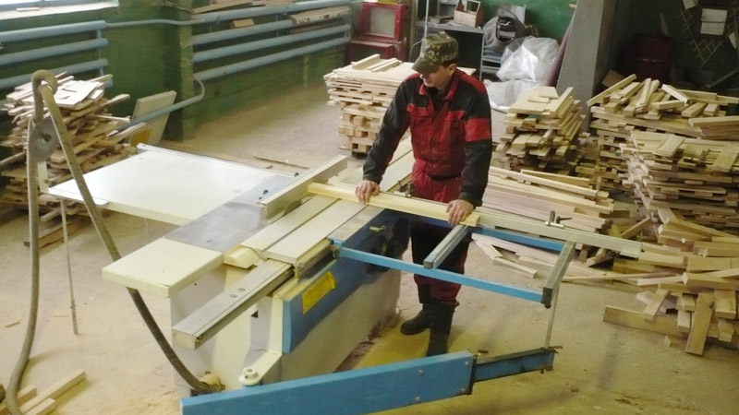
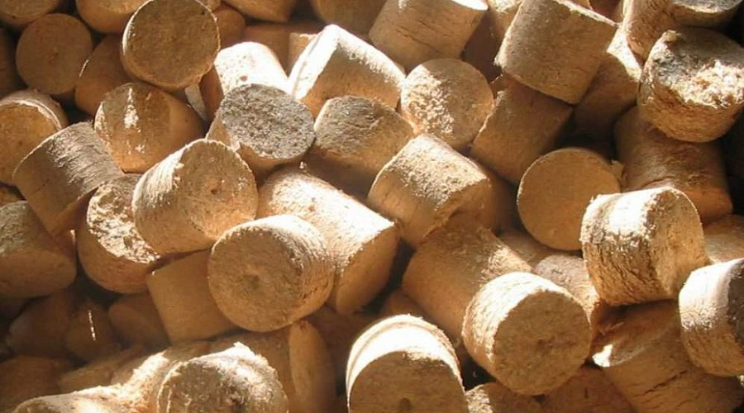
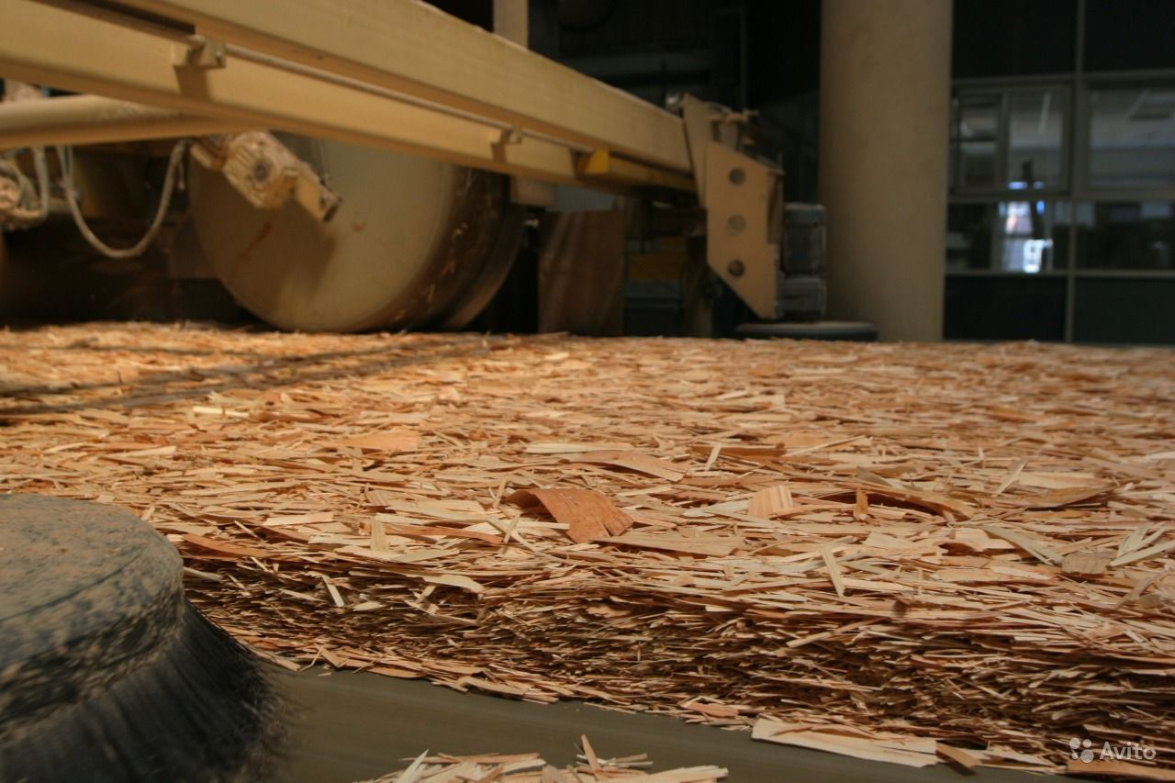
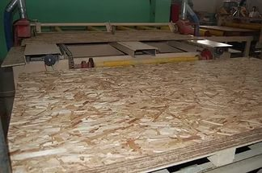
Переработка древесины
Изготовление доски обрезной
Изготовление топливных брикетов
Изготовление листа ДСП

Slide 16
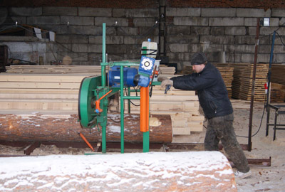
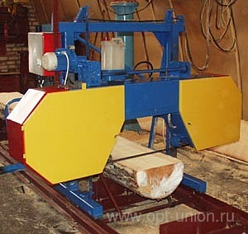
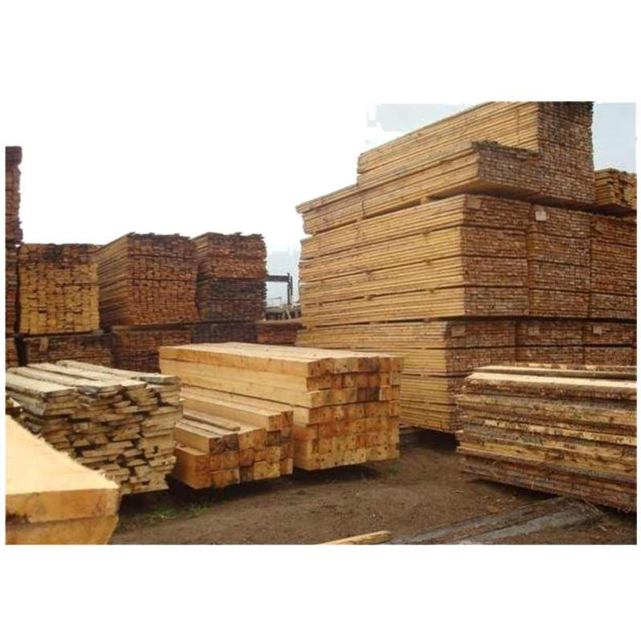
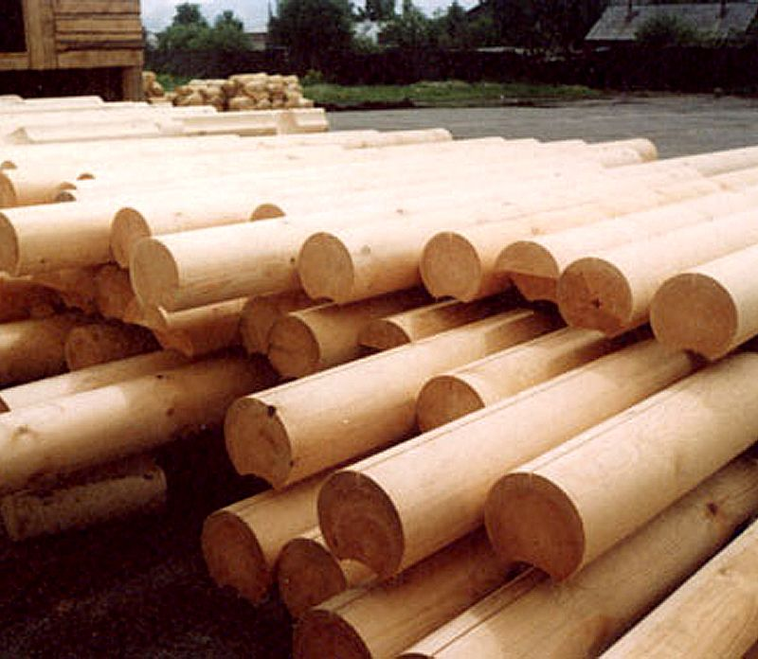

Slide 17
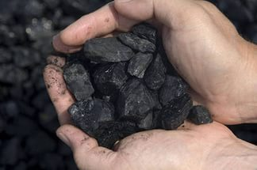
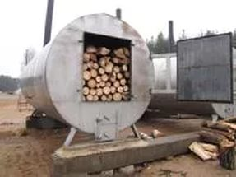
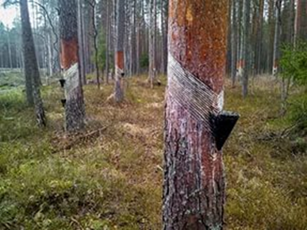
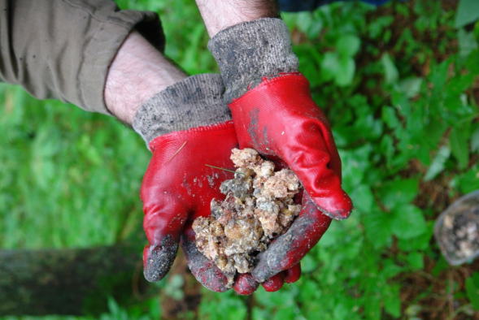
Начинает развиваться такая отрасль деревообработки, как углежжение, использующая лиственную древесину. Ее продукция - древесный уголь - находит применение в металлургии, производстве алюминия, химической промышленности, в качестве фильтрующего средства при очистке воды.
В Ханты-Мансийском автономном округе налажен сбор живицы - смолы хвойных деревьев. Она вывозится на лесохимические предприятия Урала, где из нее производят канифоль и скипидар.

